Slide 1
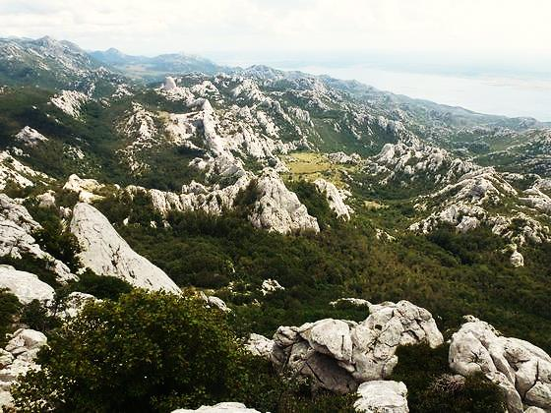
Velebit i NP Paklenica
Turistička geografija

Slide 2
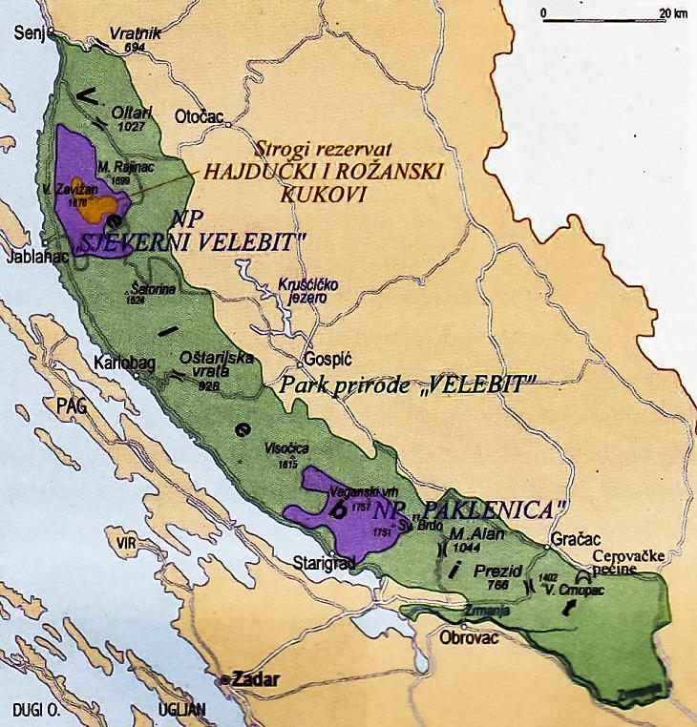
Velebit
prijevoj Vratnik
najveća i najduža (145 km) hrvatska planina (Dinara je najviša)
proteže se od prijevoja Vratnik i Senjske drage na SZ do kanjona Zrmanje na JI
građena je od vapnenca i dolomita (sedimentne stijene) – dominira krš
66 vrhova viših od 1500 m
najviši vrhovi:
Vaganski vrh – 1757 m
Sveto Brdo – 1751 m
6 prijevoja (4 asfaltirana) – važni za prijelaz preko Velebita:
Vratnik (694 m)
Oltari (1027 m)
Oštarijska vrata (928 m)
Prezid (766 m)
rijeka Zrmanja

Slide 3

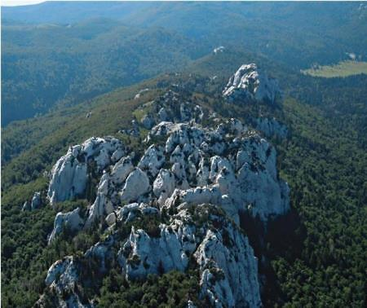
Velebit – prirodne znamenitosti
Velebit je uvršten na UNESCO-u listu svjetske prirodne baštine (1978.)
park prirode Velebit (1981.)
nacionalni parkovi Sjeverni Velebit (1999.) i Paklenica (1949.)
strogi rezervat Hajdučki i Rožanski kukovi (1969.)
Cerovačke pećine i Lukina jama
Strogi rezervat Hajdučki i Rožanski kukovi
NP Sjeverni Velebit
NP Paklenica
Hajdučki i Rožanski kukovi

Slide 4

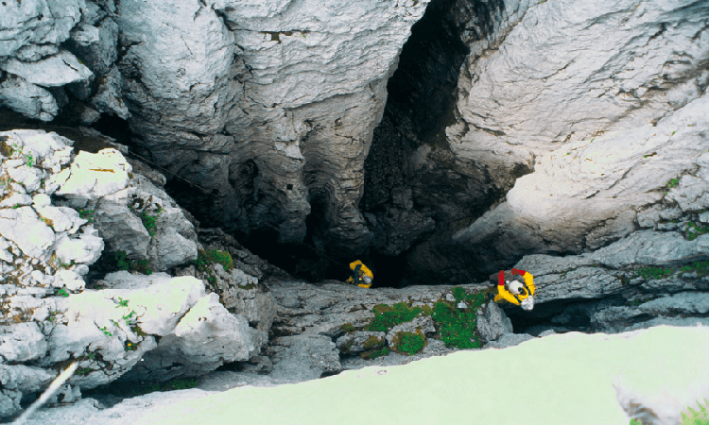
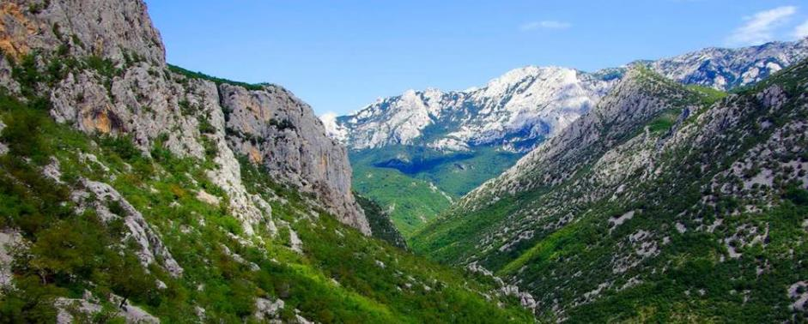
NP Sjeverni Velebit
proglašen NP – 1999.
najveća koncentracija vrijednih geomorfoloških objekata te biljnih i životinjskih vrsta
velebitski botanički vrt
Lukina Jama (duboka 1431 m)

Slide 5

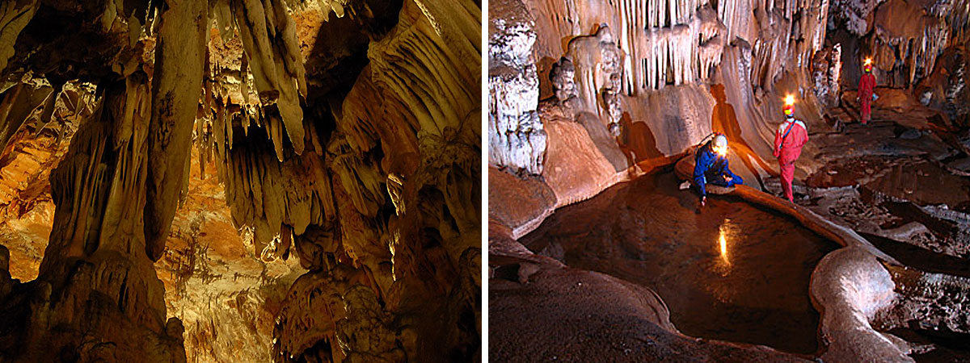
NP Paklenica
naziv je dobila po borovoj smoli (paklina) koju je domaće stanovništvo prodavalo
nacionalnim parkom proglašena 1949. godine
obuhvaća kanjone Velike i Male Paklenice (potoci Velika i Mala Paklenica)
znamenitosti: špilja Manita peć i stijena Anića kuk (slobodno penjanje), brojni krški oblici reljefa (ponikve, špilje, jame, kamenice i škrape) te bogata flora i fauna
Manita peć

Slide 6
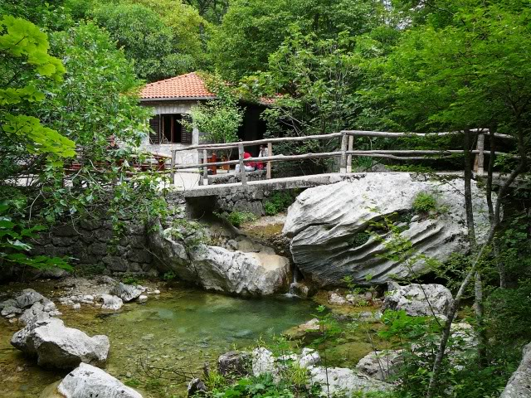
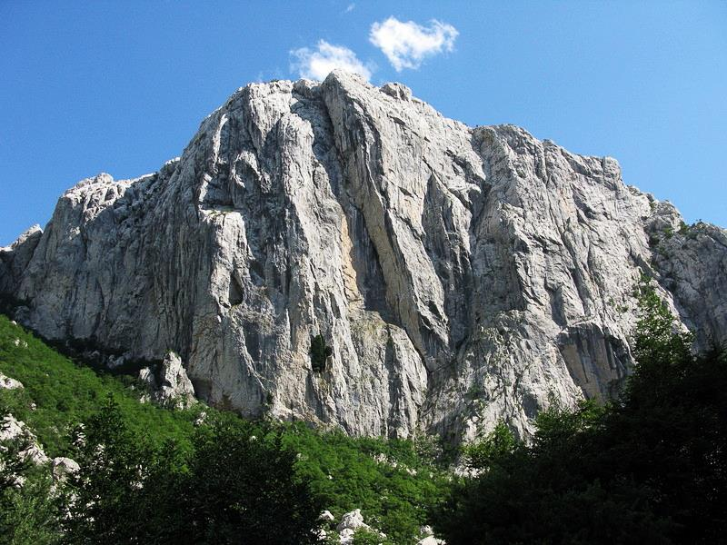
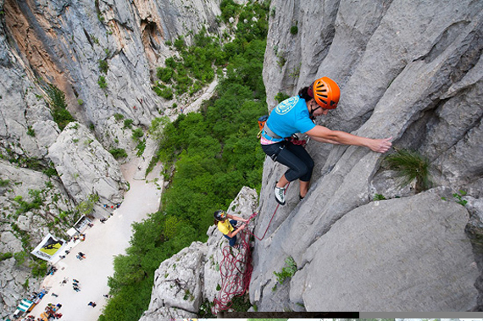
Anića kuk

Slide 7
Video materijali uz prezentaciju
Bajkovita Hrvatska – NP Sjeverni Velebit
https://www.youtube.com/watch?v=5Ip4wq4Rsy8
NP Paklenica
Flora i fauna: https://youtu.be/LjxnkHDU6z8
Manita peć: https://youtu.be/jXsg8kNlGVs
Penjanje: https://youtu.be/qGMwDyTLDpU

